Slide 1
Informasjon fra Statped nord
Fagsamling, 12. og 13 april 2018, Alta
Gunnhild Helland, avdeling for språk/tale
John-Marcus Kuhmunen, Samisk spesialpedagogisk støtte (SEAD)

Slide 2
Tjenester på individnivå - utgangspunkt i en navngitt person
veiledning, rådgivning og konsultasjon
utredning
utvikle og evaluere tiltak
kurs for brukere
kurs for foreldre og foresatte
deltidsopplæring for tegnspråkbrukere
heltidsopplæring for elever med døvblindhet og tegnspråklige elever
lokal kompetanseheving

Slide 3
Tjenester på systemnivå - ikke er rettet mot navngitte personer
systemarbeid på ulike nivå, knyttet til:
læringsmiljø i barnehage og skole
barnehagen eller skolen som organisasjon
kommunen eller fylkeskommunen som organisasjon
forelesninger
lokal kompetanseutvikling og kurs
prosjektdeltakelse
utvikle læringsressurser
veiledning, rådgivning og konsultasjon

Slide 4
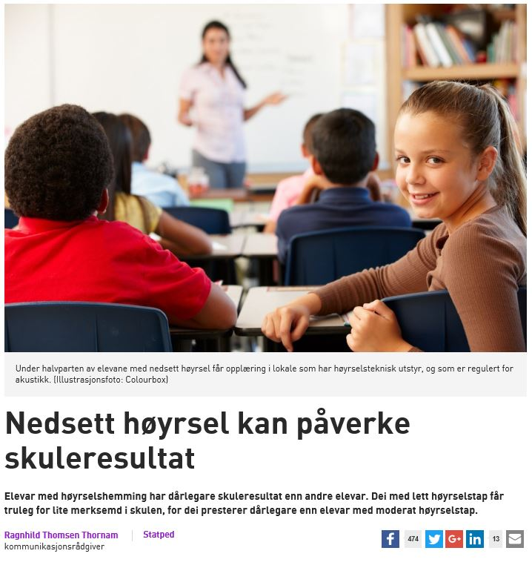
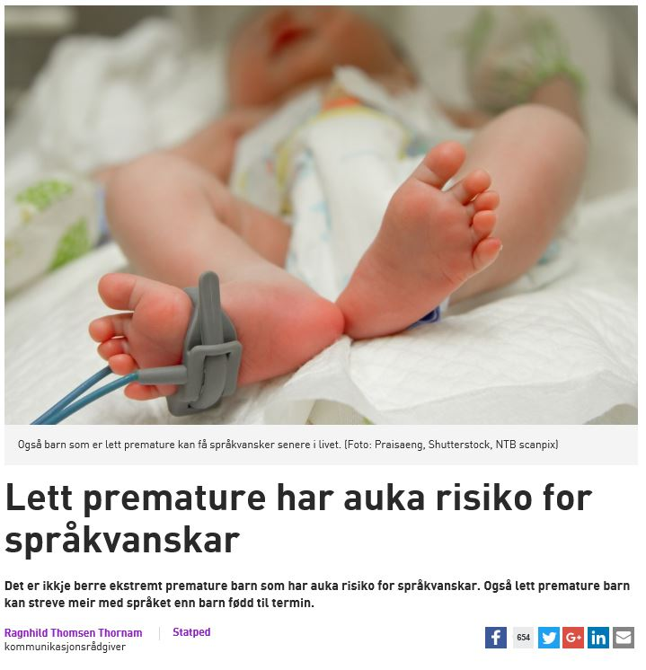
Forskning og utvikling (FoU)
Målområde 3:
Ny kunnskap om hvordan vi kan skape inkluderende læringsmiljø
Statped er i skjæringsfeltet mellom forskning og praksis
Egen FoU avdeling
Publiseres gjennom rapporter og artikler blant annet i Statped magasinet og statped.no

Slide 5
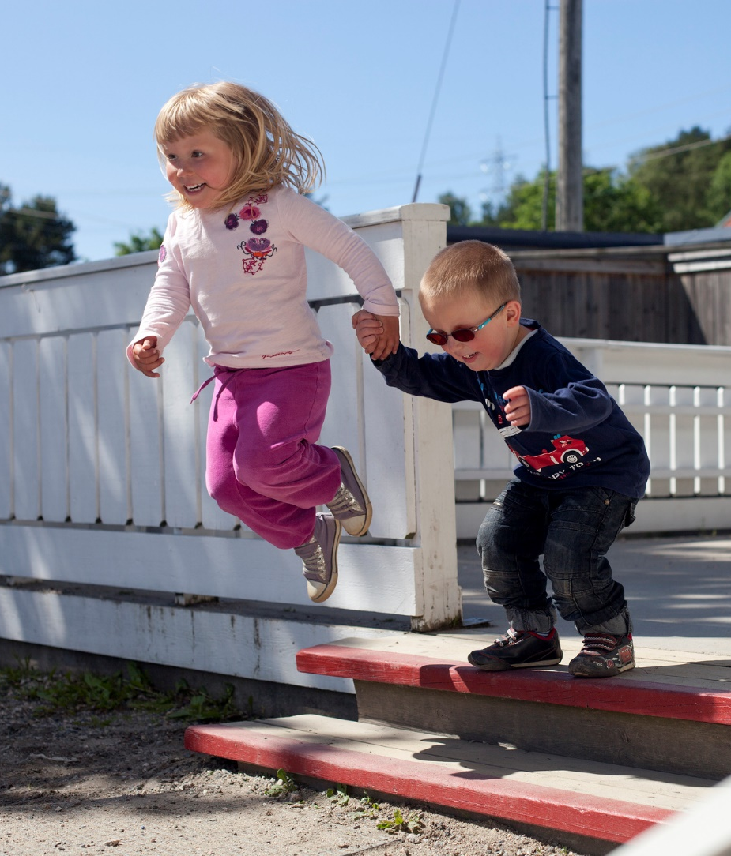
I tillegg
Samisk spesialpedagogisk støtte
Utvikling av læringsressurser
Utdanninger på universitet og høgskoler
Kurs og konferanser
Inkludering og tidlig innsats
Notes:
Inkludering lønner seg
Alle skal få høre til et fellesskap
Tilhørighet gir vekst og utvikling
Flest mulig skal få ta aktivt del i arbeids-og samfunnsliv
Mangfold gjør læringsmiljøet rikere

Slide 6
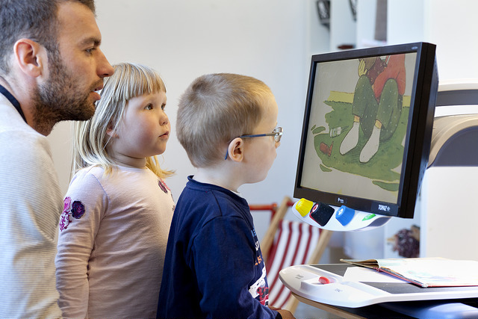
Inkludering er målet for alt vi gjør
Notes:
Inkludering lønner seg
Alle skal få høre til et fellesskap
Tilhørighet gir vekst og utvikling
Flest mulig skal få ta aktivt del i arbeids-og samfunnsliv
Mangfold gjør læringsmiljøet rikere
Tidlig innsats som handler om å gi hjelp så tidlig som mulig i et barns liv, enten vanskene oppstår i førskolealder eller senere i livet.
Ved å gå tidlig inn kan vi hindre at:
vanskene blir unødvendig stor
det oppstår tilleggsvansker

Slide 7
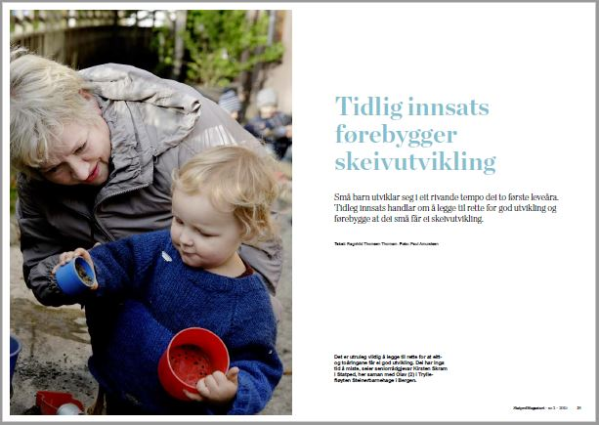
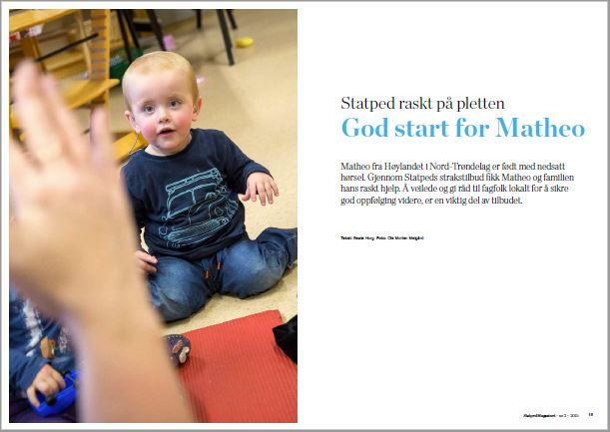
Tidlig innsats er en nøkkel
Notes:
Tidlig innsats som handler om å gi hjelp så tidlig som mulig i et barns liv, enten vanskene oppstår i førskolealder eller senere i livet.
Ved å gå tidlig inn kan vi hindre at:
vanskene blir unødvendig stor
det oppstår tilleggsvansker

Slide 8
Andre områder
Samarbeid med kommuner, helse og NAV Hjelpemiddelsentral (HMS)
Landsdelssamlinga
Hjelpemiddelmesse med NAV HMS
SPOT
Statped sine hjemmesider Statped.no

Slide 9
Rammeavtaler og samarbeidsavtaler
Overordnet rammeavtaler mellom Statped nord og alle kommuner i nord, Helse Nord og NAV Hjelpemiddelsentraler Nordland, Troms og Finnmark
I individ- og systemsaker lages det egne samarbeidsavtaler
Samarbeidsavtale/rutinebeskrivelser mellom Statped nord
Habiliteringstjenesten (barn/voksne)
HMS
SANKS (Nasjonal kompetansesenter, DPS for Finnmark)
ØNH – Høresentralen
BUP?

Slide 10
NAV Hjelpemiddelsentral (NAV HMS)
Samarbeid med NAV HMS:
Hjelpemiddelmesse, Kirkenes 30. mai 2018
Statped
Hjelpemiddelsentralen
Seks brukerorganisasjoner
Syv andre samarbeidspartnere
30 forhandlere
Statped kommer til å ha stand og innlegg som går på læringsressurs knyttet til det samiske og læringsressurs Tegnstøtte, teknologi i opplæringen og noe om skolelydbøker
Cognita skal ta opp kommunikasjonshjelpemidler
Voksenhabiliteringen i samarbeid med andre skal ha om seksuell helse
Abilia vil berøre ASK feltet

Slide 11
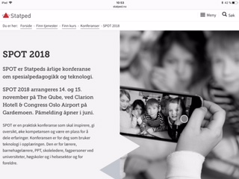
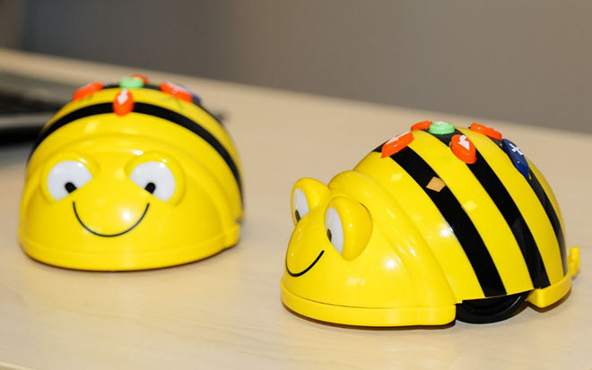
Landsdelssamling/konferanse
Landsdelssamlinga for Statped og PPT
30. og 31. oktober i Tromsø
Inkludering, tidlig innsats, systemkompetanse, ASK og teknologi
SPOT 2018
14. og 15. november i Oslo
SPOT er Statpeds årlige konferanse om spesialpedagogikk og teknologi
Notes:
SPOT er en praktisk konferanse som skal inspirere, gi oversikt, øke kompetansen og være en plass for å dele erfaringer. Konferansen er for deg som bruker teknologi i opplæringen. Den er for lærere, barnehagelærere, PPT, skoleledere, fagpersoner ved universiteter, høgskoler og i helsesektor og for foreldre.

Slide 12
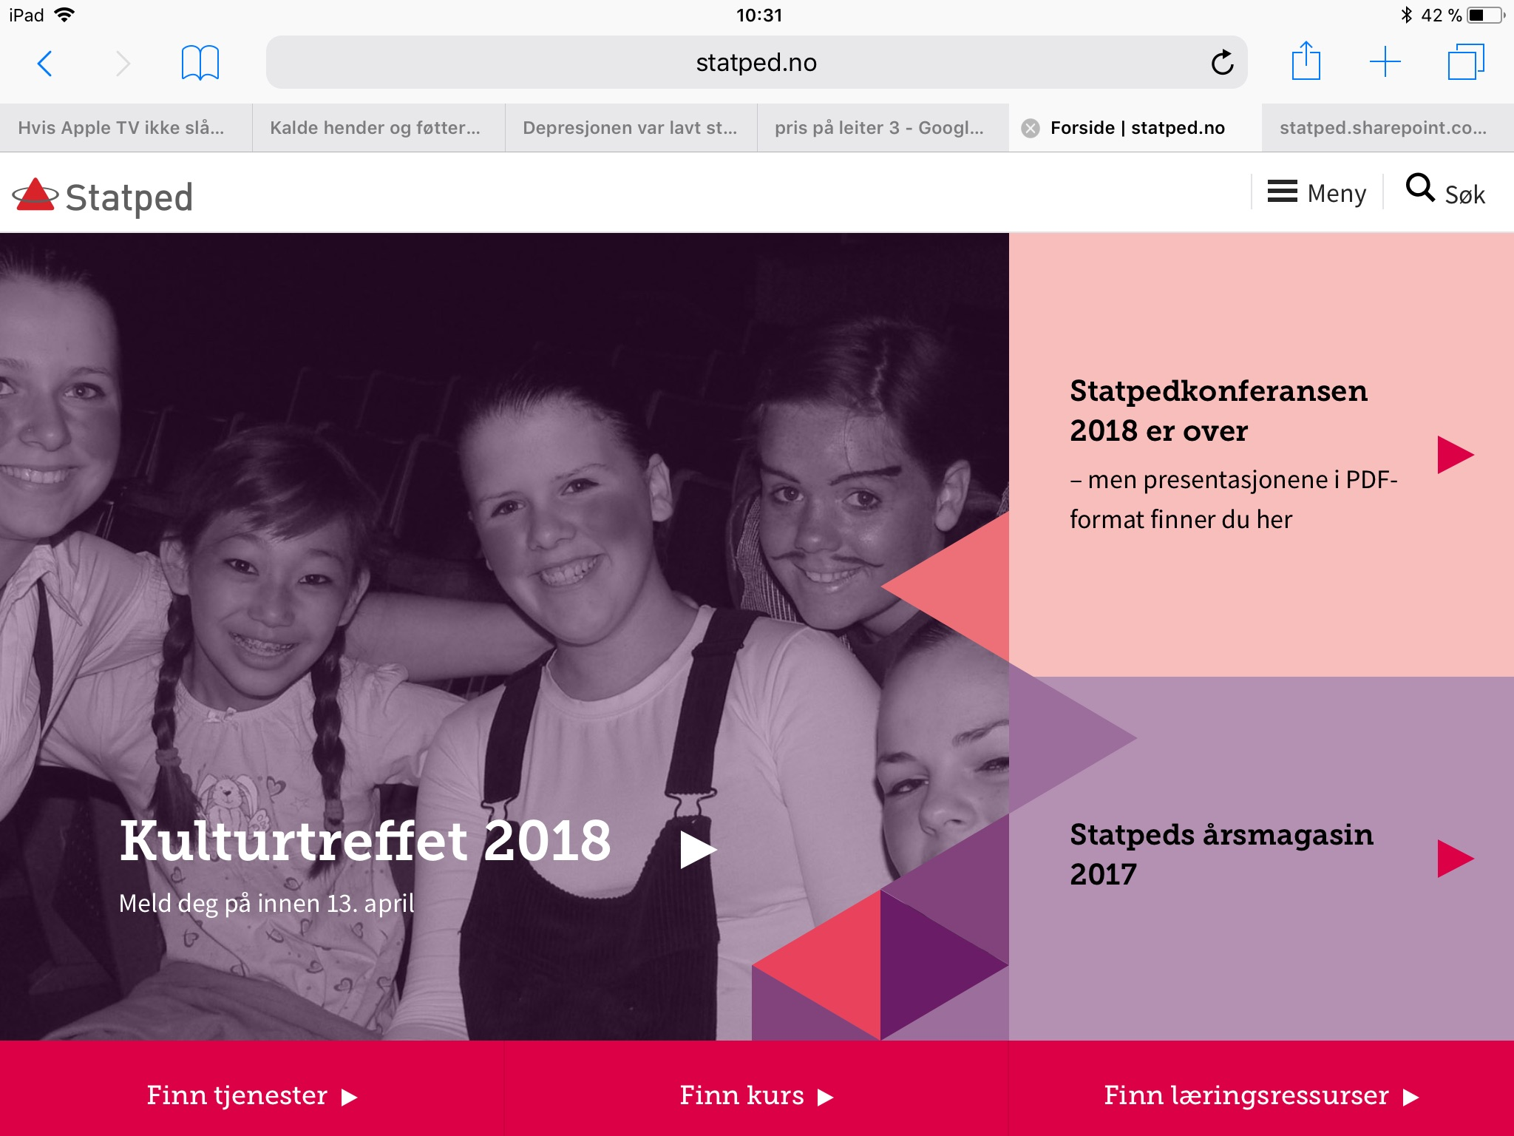
www.statped.no
Statped sine hjemmesider :
Om tjenester, kurs og læringsressurser
Hjemmesidene er både til foreldre, lærere, PPT og forskere
Dekker områder innenfor førskole, skolealder og voksne
Finner også hvilke fagområder og tjenester Statped tilbyr
På forsiden ligger et eget markert felt om ASK (Alternativ og supplerende kommunikasjon)
FoU (Forskning og utvikling hvor Statped er et bindeledd mellom U/H sektoren og praksisfeltet)
Notes:
SPOT er en praktisk konferanse som skal inspirere, gi oversikt, øke kompetansen og være en plass for å dele erfaringer. Konferansen er for deg som bruker teknologi i opplæringen. Den er for lærere, barnehagelærere, PPT, skoleledere, fagpersoner ved universiteter, høgskoler og i helsesektor og for foreldre.

Slide 13
Samiskspråklige tjenester fra Statped
Statped nord med Samisk spesialpedagogisk støtte:
Gir tjenester på nordsamisk, lulesamisk og sørsamisk
Statped nord gir flerfaglige tjenester på individ- og systemnivå
Utvikler samiskspråklige spesialpedagogiske læremidler og kartleggingsmateriell, og veileder i bruken av disse
SEAD består av seks rådgivere og en avdelingsleder i Kautokeino, Alta, Drag og Røros

Slide 14
Samisk språk
NORD
SAMISK
LULE
SAMISK
SØR
SAMISK
Notes:
Sameloven § 1-5 «Samisk og norsk er likeverdige språk»
Barnehageloven omtaler det samiske i:
§ 2 barnehagen «skal ta hensyn til barnas alder, funksjonsnivå, kjønn, sosiale, etniske og kulturelle bakgrunn, herunder samiske barns språk og kultur.»
§ 8 kommunen «har ansvaret for at barnehagetilbudet til samiske barn i samiske distrikt bygger på samisk språk og kultur. I øvrige kommuner skal forholdene legges til rette for at samiske barn kan sikre og utvikle sitt språk og sin kultur.»
Opplæringsloven har et eget samisk kapittel (kap. 6 Samisk opplæring)
Definisjoner av: same, samisk (nordsamisk, lulesamisk og sørsamisk) og samiske distrikt
Samisk opplæring i grunnskolen og i videregående opplæring
Innholdet i opplæringen (samiske læreplaner og Sametinget)
§ 1-3 Tilpasset opplæring og tidlig innsats gjelder også samisk på lik linje med norsk og matematikk i 1. til 4. årstrinn
§ 2-6 Tegnspråkopplæring i grunnskolen (det er presisert i rundskriv at det er mulig med to førstespråk hos elev – samisk og tegnspråk)
§ 2-14 Punktskriftopplæring (det er utviklet samisk punktskrift)
Kunnskapsløftet samisk er forskrift der:
Det er utviklet egne læreplaner for Kunnskapsløftet - samisk. Disse planene er likeverdige og parallelle læreplaner for opplæring i samiske distrikt og for elever utenfor samiske distrikt som får samisk opplæring.
Samiske læreplaner: samisk som førstespråk, samisk som andrespråk, norsk for elever som har samisk som førstespråk, duodji, mat og helse, musikk, naturfag, samfunnsfag, og religion, livssyn og etikk
Norske læreplaner (oversatt): norsk, fordyping i norsk, engelsk, kroppsøving, matematikk, elevrådsarbeid, finsk som andrespråk og fremmedspråk
Fagfornyelsen - utvikling av kjerneelementer (samisk representasjon i alle fag)
I "Veilederen Spesialundervisning« er det informasjon om handlingsrommet som kommunene har innen spesialundervisning. Dette berør blant annet PP-tjenestens kompetanse i forhold til samiskspråklige barn og unge, og innen samisk opplæring. Hvis ikke PP-tjenesten har denne kompetansen så må man hente inn utredninger fra andre tjenester (jf. kap 6.1 Utredning)
Kartleggingsprøver i samisk:
Kartleggingsprøvene i lesing på 1., 2. og 3. trinn måler ferdigheter som danner grunnlaget for god leseutvikling. Prøvene viser progresjonen i utviklingen av leseferdighet; fra språklig bevissthet, via bokstavkunnskap og ordlesing, til å lese ulike typer tekster med sammenheng og forståelse.
Det er mulig å gjennomføre prøvene i lesing på nordsamisk, lulesamisk og sørsamisk.
Kartleggingsprøver i matematikk på samisk:
Kartleggingsprøvene i regning på 1., 2. og 3. trinn måler elevenes begrepsforståelse og regneferdigheter. Prøvene inneholder oppgaver innenfor fire temaer: tallrekka og tallinja, regneferdigheter, telleferdigheter og tallbegrep.
Det er mulig å gjennomføre prøvene i regning på nord- og sørsamisk.
Nasjonale prøver i samisk lesing:
Nasjonale prøver i lesing- samisk gjennomføres i Norge av elever med samisk som første språk i 5., 8. og 9. trinn
Analyseresultatene blir brukt i kurs om lesing som er tilpasset skolene og resultatene i de ulike skolene
Fagfornyelsen:
Utvikling av kjerneelementer (samisk representasjon i alle fag)

Slide 15
Statpeds arbeidsmåter for å gi likeverdige tjenester
Samarbeid med PP-tjenesten og et flerfaglig samhandling med andre avdelinger, regioner eller enheter i samiskspråklige individ- og systemrettede tjenester, og i utvikling læringsressurser og kartleggingsmateriell
Flerfaglige team i individrettede og systemrettede tjenester
Team som opprettes for hver tjeneste som Statped nord gir
Teamet sammensetting er tilpasset behovene
Flerfaglige arbeidslag i Statped nord
(1) Hørsel, (2) SLV/EHS/Syn og (3) Språk/tale
Arbeidslagene har rådgivere fra både fagavdelinger og Samisk spesialpedagogisk støtte (SEAD)
Arbeider systematisk i samiskspråklige individ- og systemsaker

Slide 16
Hørselsfaglige styrkingstiltak i Nord-Norge
Styrking av tjenestetilbudet for barn med hørselsvansker 2015-16
Forankret i kommuneledelsen, arbeidet skjedde i barnehage og skole
Lærende nettverk for endrings- og utviklingsarbeid
Kommunen satset på videreutdanning av sine lærere
Ble lagt grunnlag for utvikling av læringsressurser:
Guldal lále
Tegnordbok samisk
Notes:
Arbeidet i kommunen ble formalisert gjennom en samarbeidsavtale, og omfatter både kommuneledelse, skole og barnehage. For å sikre en god forankring i kommunen ble det opprettet en styringsgruppe bestående av rådmann, kommunalleder for oppvekst og kultur, daglig leder PPT, prosjektleder fra Statped og rådgiver fra Statped/SEAD. I tillegg ble det opprettet en arbeidsgruppe med alle involverte i barnehage, skole, PPT og Statped. Denne gruppen fikk navnet «Gullanváttut» («Hørselsvansker» på norsk).
Endringsarbeidet ble gjennomført med samtidige bottom-up-prosesser og top-down-prosesser. Vår erfaring er at like samtidige doble prosesser blir mer helhetlige og effektive, gjennom at de fører til større og mer varige endringer en rene top-down-prosesser. Bottom-up prosesser styrker involvering, påvirkningsmuligheter, eierforhold, forståelse og motivasjon i PP-tjenesten, skolen, barnehager og foresatte. Bottom-down med styringsgruppe med kommunen er med å sikre involvering, prioritering og frigjøring av ressurser til arbeidet.
Arbeidet ble gjort hovedsakelig på barnehage- og skolenivå, med alle som jobbet med barna involvert. PPT var tett på, og foreldre deltok på egne møter og samlinger. Kommunen har satset mye på videreutdanning av sine lærere, og har pr i dag flere lærere med 30 sp eller mer i tegnspråk.
Underveis i prosjektperioden har det kommet presisering fra Kunnskapsdepartementet om at elever kan ha både samisk og tegnspråk som førstespråk. Dette er en viktig rettighet for de elevene det gjelder, fordi de da ikke må velge bort et språk til fordel for et annet. Samtidig reiser det noen utfordringer i forhold til fag- og timefordeling, og skoler som har elever med opplæring i begge språk i tillegg til norsk må være svært bevisste hvordan de vekter det enkelte fag. Videre er det utfordringer i forhold til å se læreplanene i de tre språkene i sammenheng, læremidler som bidrar til gode læringsbetingelser for hørselshemmede barn i to/trespråklige samiske barnehager og skoler, samt kvalifiserte språkvitenskapelige tiltak som sikrer at samiske begreper får sine etablerte tegn. Uttrykket «trippel bimodal tospråklighet» har gjennom prosjektperioden blitt tatt i bruk for å beskrive hvordan disse barna må forholde seg til sin flerspråklighet.
Rådgiver fra SEAD med på alle møter, dette er helt essensielt for å kunne gi en god støtte i endringsarbeidet. Både språklig og kulturell forståelse må ligge i bunn for alt arbeid som gjøres på dette feltet, dersom man ønsker å lykkes.

Slide 17
Lytteapp: Guldal Lale
Målgruppe: barn med hørselsvansker som skal lære seg nordsamisk
Programmet gir enkle og tydelig stimuli på ordnivå, med mulighet for gjentatte repetisjoner.
Kan også brukes av andre som er i ferd med å tilegne seg nordsamisk. I oppgaven Memory benyttes også det skrevne ordet I tillegg til bilder og tale.
152 samiske ord som skal gjennkjennes
Ordsortering
Memory
Tema
Huske ord
Notes:
Gjenkjenning av enkeltord ( 152 substantiv (nominativ) som lar seg illustrere).
Ordsortering: Målet er å gjenkjenne ords lydpakker og kople mening til dem vha et bilde.
Memory: Målet er å få mange repetisjoner av de ordparene som har vært presentert tidligere I programmet og gjennom det styrke hukommelsen av ordene.
Tema: Målet er å gjenkjenne ord som tidligere er presentert i korte setninger. Knytte ord sammen I tema.
Huske ordene: Målet er å huske flere ord i rett rekkefølge.

Slide 18
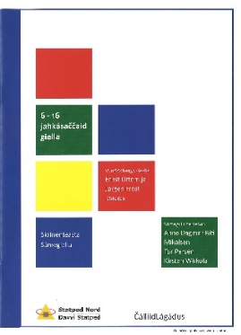
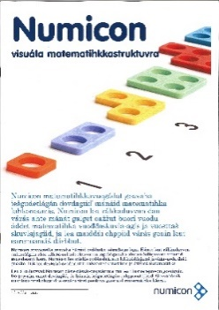
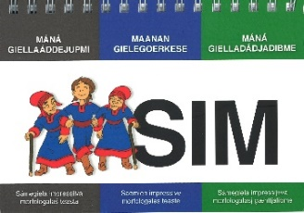
Samiskspråklige læringsressurser
SEAD har utviklet en rekke samiskspråklige læringsressurser, læremidler kartleggingsmateriell på nordsamisk, lulesamisk og sørsamisk
Sametinget er en viktig samarbeidspartner og hovedfinansierer prosjektene
En del større prosjekter med standardiseringer og fagutvikling
Notes:
SEAD har utviklet en rekke samiskspråklige læremidler og kartleggingsmateriell på nordsamisk, lulesamisk og sørsamisk
SAMETINGET er med på å finansiere læringsressursprosjektene. Dekker eksterne prosjektkostnader; som produksjon av materiellet, eksterne prosjektmedarbeidere (kompetanseheving sentral), reiser med mer.
Prioritering av prosjekter skjer etter innmeldt behov fra barnehager/skoler og etter Sametingets handlingsplan (læringsressurser)
Man kan dele læringsressursene i to grupper:
Didaktisk materiell (indirekte støtte) som håndbøker, veiledningsmateriell og læringsstøttede informasjon med mer som gir bedre opplæring for barn og unge på alle Statpeds fagområder.
Pedagogisk materiell (direkte støtte)
Trykte og digitale læremidler for elever med særskilte behov (alle fagområder)
Kartleggingsmateriell og screeningsmateriell
Stimulerings- og læringsstøttende materiell
Alternativ- og supplerende kommunikasjon
Matematikkvansker
Applikasjoner – læremidler på «nye» plattformer
Innen nordsamisk har vi:
Språk: kartlegging, tester, observasjon og handbøker/veiledninger
Matematikk: kartlegging og tester
Digitale læringsressurser
Lettleste bøker og ADL
Andre læringsressurser
Innen lulesamisk og sørsamisk:
Språk Kartlegging/test/observasjon/handbøker
Matematikk
Lettleste bøker og ADL
Det er gjennomført og under utarbeidelse en del større prosjekter med standardiseringer og fagutvikling:
Gjennomført: Språk 6-16 er tilpasset nordsamisk som «Giella 6-16» og er standarisert på ca 600 elever.
Gjennomført: SIM (Sámegiel impressiiva morfologalaš teasta) er standardisert på nordsamiske barn ( 2 – 6 åringer).
Vi jobber med: Logos på nordsamisk som standardiseres på mange hundre elever, og ferdigstilles i 2018
Det er bare mulig å standardisere på nordsamisk elever på grunn av at det er for få sørsamisk og lulesamiske talende elever

Slide 19
Pågående prosjekt
Logos på nordsamisk
Fonemtest på sørsamisk og fonemtest på lulesamisk
Matematikk app – nord-, lule- og sørsamisk
Samiske dokker – nord-, lule- og sørsamisk
Tale og lyttetrening app «Guldal lale»
Tegnordbok app - nordsamisk
Nytt prosjekt: Afasi app
Sametinget har gitt støtte til alle disse prosjektene
Notes:
LOGOS NORDSAMISK
Digital lese- og skrivekartlegging når barnet ikke utvikler seg i lesing og skriving som forventet. Ferdigstilles i 2018.
FONEMTEST
Verktøy for å analysere barnets språk og språklyder. Det utvikles på lulesamisk og sørsamisk. Nordsamisk har vi utviklet tidligere. Ferdigstilles til sommeren 2018.
MATEMATIKK APP
Addisjon, subtraksjon, multiplikasjon og divisjon på begynnerstadiet. Prosjektet er påbegynt.
SAMISKE DUKKER - nordsamiske dukker, lulesamisk dukker og sørsamiske dukker
Dukker med moduler: alfabetlyder, kroppsdeler og sanger. Prosjektet er påbegynt høsten 2017 og ferdigstilles høsten 2018.
GULDAL LALE
Lyttetreningsapp for å utvikle lytteferdigheter. Til støtte i lytte- og talespråksutvikling for barn med hørselsvansker. Dette er et samarbeid mellom to avdelinger i Statped nord - hørsel og SEAD. Den skal sansynligvis tilpasses norsk
TEGNORDBOK APP
Tegnordbok med i overkant av 1000 tegn, inklusiv utvalg av samiske kulturspesifikke tegn. Ordene blir vist med tegn på video sammen med samisk skrift
og har søkefunksjon (bygges på norsk tegnspråk siden det ikke finnes samisk tegnspråk
AFASI APP
Hjelpe personer med ordleting, og øve strategier for ordmobilisering. 100 bilder med mange skriftlige hint - også her suppleres med samiske kulturspesifikke tegn.

Slide 20
Oppsummering
Lover og forskrifter sikrer at samiskspråklige barn og unge skal få et likeverdig tilbud også innen spesialpedagogikk. Samiskspråklige barn og unge mister ikke retten til sitt språk selv om de har behov for ekstra tilpasning, som for eksempel tegnspråk.
Det er behov for at PP-tjeneste, skole og barnehage møter utfordringer og ser muligheter for mestring og utvikling for samiskspråklige barn og unge med særskilte behov.
Statped nord med Samisk spesialpedagogisk støtte (SEAD) kan støtte kommuner og fylkeskommuner gjennom samisk språkkompetanse, samisk kulturkompetanse og et spesialpedagogisk kyndig blikk. Statped arbeider flerfaglig og kan tilby tjenester innenfor alle fagområder rettet mot samiskspråklige.
Det jobbes kontinuerlig med å utvikle læringsressurser for samiskspråklige barn og unge. Det er viktig at kommunene er oppdatert på hva som finnes, og tar det i bruk: se gjerne på nettsidene statped.no og ovttas.no

